Slide 1


第二节 估计量的评选标准
无偏性
有效性
一致性

Slide 2
对于总体的同一个未知参数，由于采用的估计方法不同，可能会产生多个不同的估计量。这就提出了一个问题，当总体的同一个参数存在不同的估计量时，究竟采用哪一个更好？这涉及到用什么样的标准来评价估计量的好坏问题，对此，我们介绍几个常用的评价标准：无偏性、有效性和一致性。

Slide 3
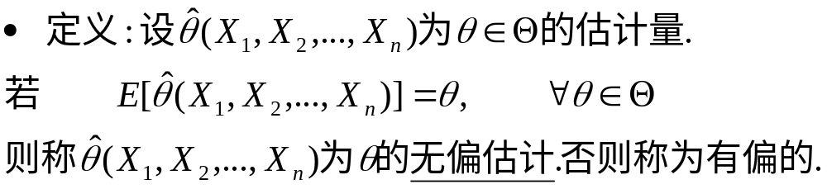
§2.1 无偏性
在评价一个估计量的好坏时,我们当然希望估计量与被估参数越接近越好.但估计量是一个随机变量,它的取值随样本的观测值而变,有时与被估参数的真值近些,有时远些,我们只能从平均意义上看估计量是否与被估参数尽量接近,最好是等于被估参数.于是有无偏估计量的概念.

Slide 4
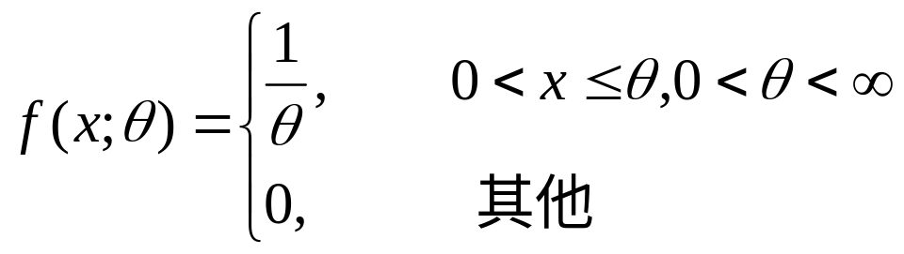
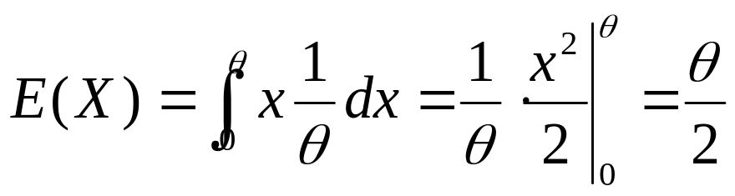
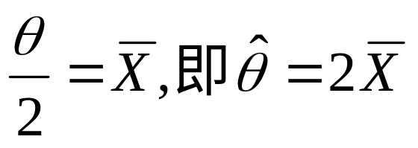
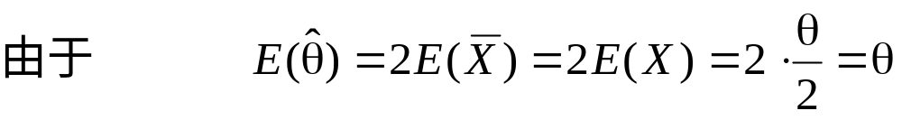

例1:设总体X具有均匀分布,其密度函数为
求θ的无偏估计.
解
总体X的均值
用矩法估计得

Slide 5
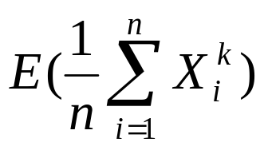
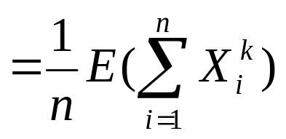
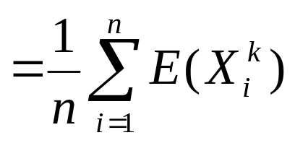
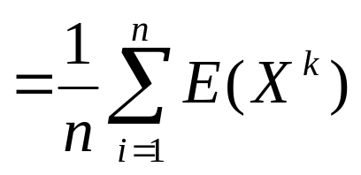
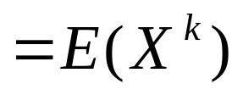
例2.设总体X的k阶矩E(X^{k})存在,证明样本的k阶矩是E(X^{k})的无偏估计.
证明
因为
所以,证明样本的k阶矩是E(X^{k})的无偏估计.

Slide 6
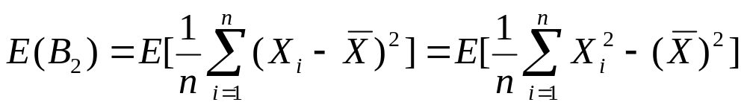
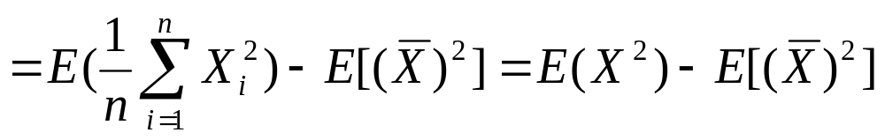
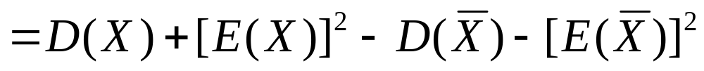
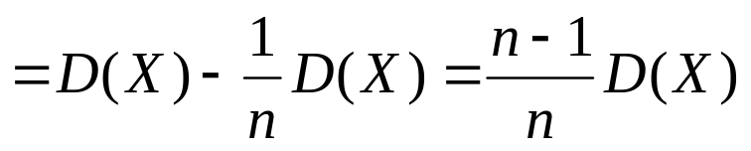
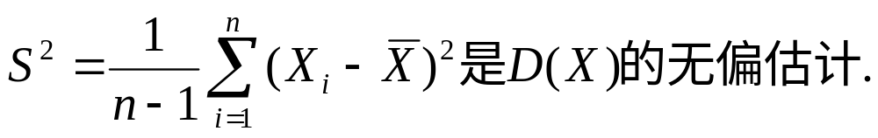
例3.设总体的方差D(X)存在,试证样本二阶中心矩B₂是总体方差D(X)的有偏估计.
证明
所以,B₂是总体方差D(X)的有偏估计.
注:

Slide 7
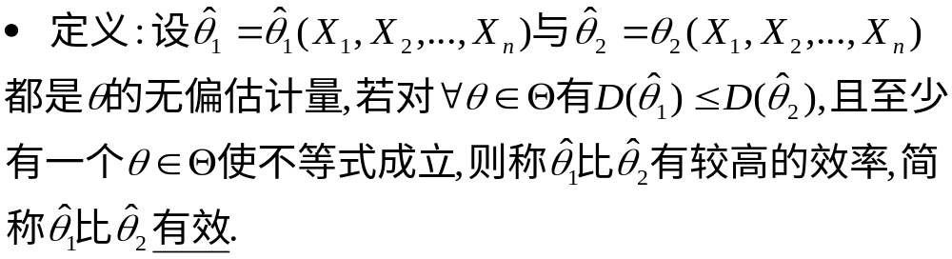
§2.2 有效性
一个参数的无偏估计量不是唯一的,假若参数θ有两个无偏估计量 ,我们认为其观测值更密集在参数θ真值附近的一个较为理想.由于方差是随机变量取值与其数学期望的偏离程度的度量,所以无偏估计以方差小者为好.这就引出了估计量的有效性这一概念.

Slide 8
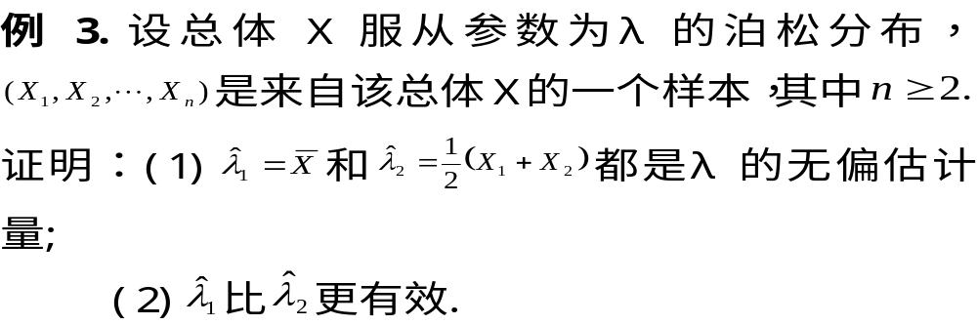
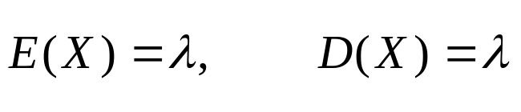
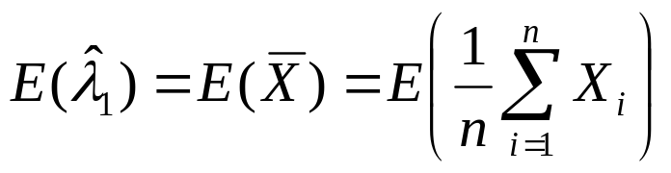
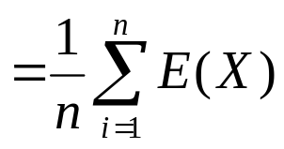
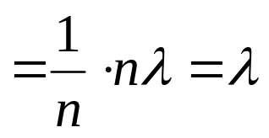
证明
由于总体服从泊松分布，故
于是有

Slide 9
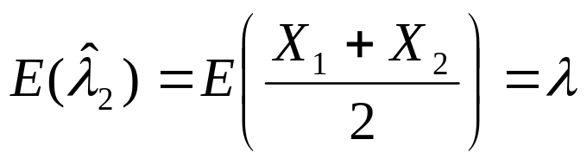

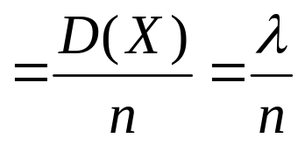
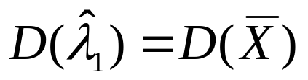
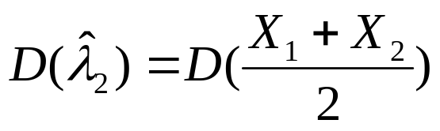
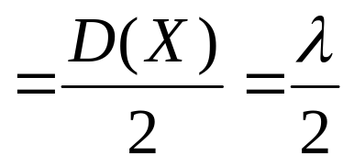

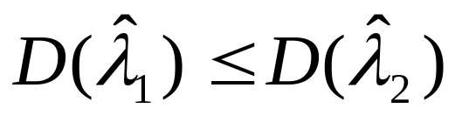

同理
但是

Slide 10
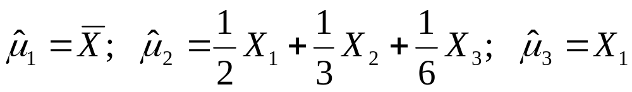

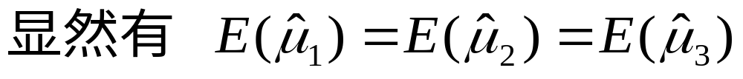
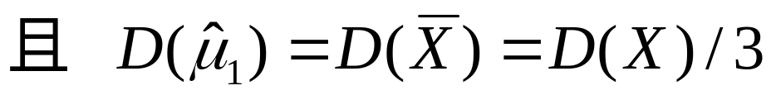
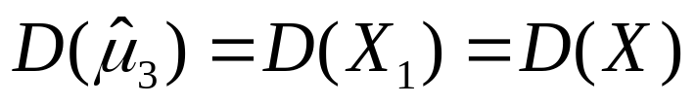
例4.设(X₁,X₂, X₃)是来自总体X的一个样本,证明下面的三个估计量都是总体均值E(X)的无偏估计量
证明

Slide 11
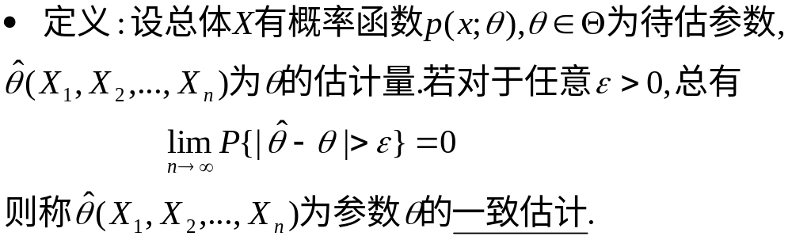
§2.3 一致性
估计量的无偏性和有效性都是在样本容量固定的前提下提出的.我们自然希望随着样本容量的增大,一个估计量的值稳定于待估参数的真值.这就对估计量提出了一致性的要求.

Slide 12
